Slide 1
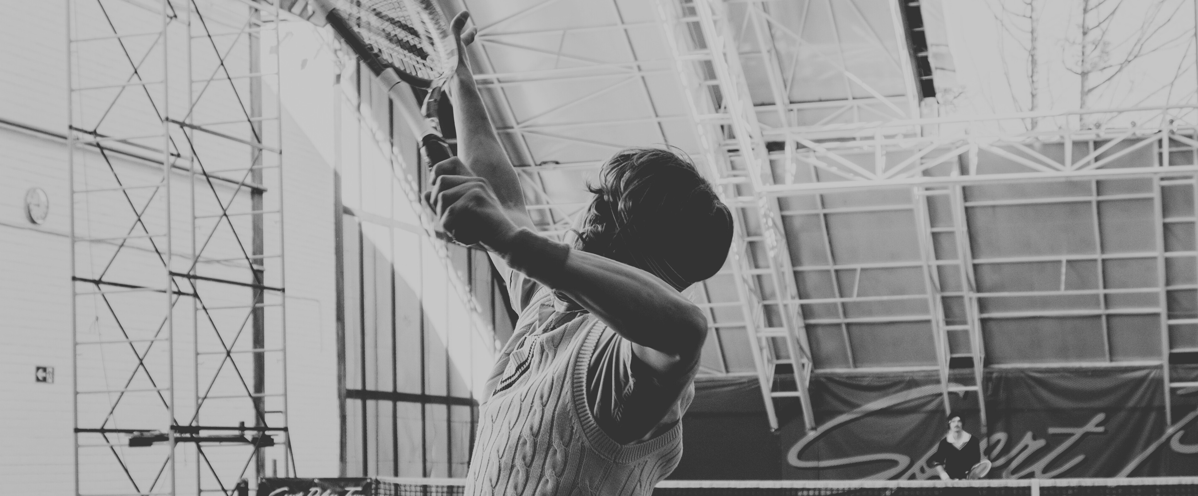
2급 생활스포츠지도사 오리엔테이션
경상국립대학교 체육진흥원 체육지도자연수부
TEL ) 055-772-4797

Slide 2
연수 단계
일반수업
② 현장실습
③ 레포트 & 보고서 제출
④ 자격증 수료

Slide 3



연수 기간
이론연수(일반66시간/특별32시간)
일반과정 8월 18일(화) ~ 8월 27일(목) (8일간)
특별과정 8월 18일(화) ~ 8월 24일(월) (5일간)
현장실습(일반 24시간/특별 8시간)
8월 31일(월) ~ 10월 12일(월)

Slide 4
출결 유의사항
◆ 지정 좌석제 운영
신분증 상시 소지 (대리출석 방지를 위한 불시검사 시행)
지정 좌석제로 출결 체크함에 따라 임의로 자리 이동 시 불이익이 있을 수 있습니다.
매 교시 출결시행
구분 | 기준 | 감점
결석 | 1일이상 수업에 참여하지 않은 경우 | 해당시간
지각 | 수업시작 후 5분 이상 지각 시 3회 지각 시 연수시간 1시간 차감 지각의 합이 1시간 이상 시 지각시간 만큼 차감 | 해당시간
자리 이탈 | 수업시간 중 5분 이상 이탈 3회 이탈 시 연수시간 시간 차감 이탈의 합이 1시간 이상 시 이탈시간 만큼 차감 | 해당시간
조퇴 | 수업 또는 휴게시간 중 조퇴(퇴장)한 경우 사전요청: 조퇴한 시간만큼 차감 무단조퇴: 해당 수업시간 전체 차감 | 해당시간
평가기준에 대한 내용은 경상국립대학교 연수시행 공고에 있으니 참고바랍니다.

Slide 5
현장실습 연수 안내
현장실습내용 및 실습기관 요건

Slide 6
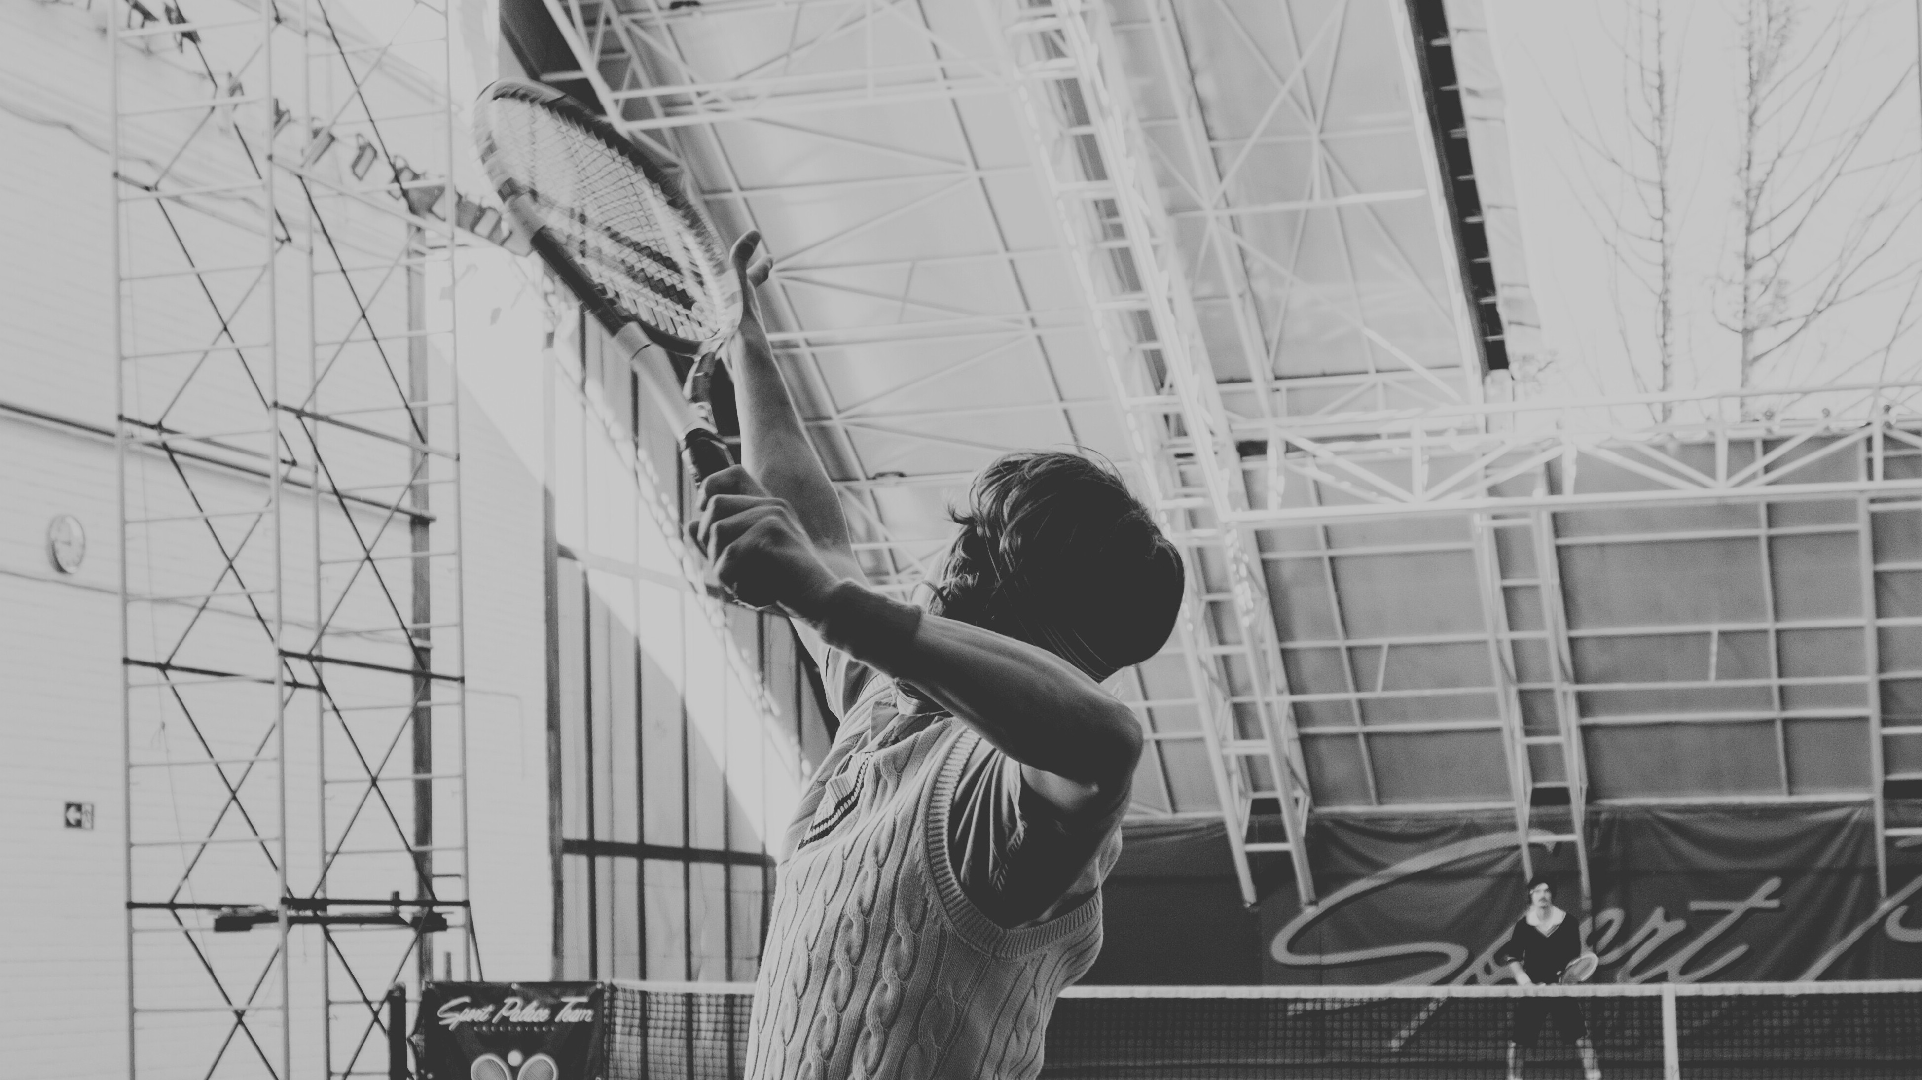
현장실습기관 선정방법
연수원 지정기관으로 가는경우
연수생이 직접
선정하는 경우
연수생 근무처를 선정하는 경우
3

Slide 7
① 연수원 지정 실습기관을 가는 경우
유사종목
대분류 | 중분류 | 종목
기록형 | - | 수영, 육상, 역도
네트형 | 라켓형 | 배드민턴, 테니스, 탁구, 라켓볼, 소프트테니스
 | 단체형 | 배구, 족구, 세팍타크로
무도형 | 수련형 | 태권도, 우슈, 주짓수, 유도, 가라테, 합기도, 택견
 | 격투형 | 레슬링, 복싱, 씨름, 펜싱
심미형 | 스포츠형 | 댄스스포츠, 줄넘기, 체조, 힙합
 | 표현형 | 보디빌딩, 레크리에이션, 에어로빅, 치어리딩
영역/필드형 | 구기형 | 축구, 풋살, 농구, 럭비, 핸드볼
 | 도구형 | 하키, 아이스하키, 플로어볼, 야구, 소프트볼
타깃형 | - | 궁도, 당구, 볼링, 사격, 양궁, 컬링
생태형 | 생활환경형 | 골프, 파크골프, 게이트볼,사이클,인라인스케이트
 | 자연환경형 | 승마, 등산, 수상스키, 요트, 조정, 카투, 스키, 스킨스쿠버, 패러글라이딩, 오리엔티어링
◆ 실습대상
연수생 본인이 연수원 지정기관을 원하는 경우
연수생이 실습기관을 선정하지 못할 경우
◆ 실습 방법
① 희망시간과 날짜를 연수원과 상의 후 진행
② 양식을 통해 제출 8월24일 마감
③ 카카오톡, 현장, 이메일로 공통서류 제출
- 현장실습 서약서+현장실습동의서
※ 지정 기관에서 실습을 원할 시 유사 종목으로 실습 대체 가능

Slide 8
지정된 실습기관
※ 지정 기관에서 실습을 원할 시 유사 종목으로 실습 대체 가능
2026년 경상국립대학교 2급 생활스포츠지도자 현장실습 지정기관
순서 | 기관명 | 종목 | 주소
1 | GNU스포츠센터 | 보디빌딩 | GNU스포츠센터 2층 헬스장
2 | GNU스포츠센터 | 수영 | GNU스포츠센터 1층 수영장
3 | 마스터스 스크린골프 13층 | 골프 | 동진로 111 13층
4 | 마스터스 스크린골프 13층 | 파크골프 | 동진로 111 13층
5 | 윤성권FC축구아카데미 | 축구 | 금산순환로22번길 7
6 | 경상국립대학교 | 배구 | 경상국립대학교 칠암캠퍼스 체육관
7 | 경상국립대학교 | 배드민턴 | 경상국립대학교 칠암캠퍼스 체육관

Slide 9
② 연수생이 직접 실습기관을 선정하는 경우
◆ 실습대상
연수생 본인이 개별적으로 선정한 기관을 원하는경우
비인기 종목, 지역 등 현장실습기관 부재 시
본인 자격 취득 종목이 지정 된 현장실습 기관에 없을 시
◆ 실습 방법
1) 연수생이 직접 신청한 지도자와 날짜, 시간 조정 후 현장실습진행
2) 제출서류 (현장실습 실시 전 카카오톡, 현장, 이메일 제출)
3) 직접 실습기관을 정하는 경우, 유사종목으로 종목변경 불가능(연수원 지정 실습기관은 가능)
현장실습기관 및 지도자 요건 확인 서류
① 사업자 등록증, 사본 기관의 사업자 등록증 제출
② 체육시설 등록증(정부24에서 발급가능)
* (공공기관, 시 운영기관, 학교)제외
2. 현장실습기관 지도자 요건 확인 서류
① 지도자 자격증 사본 (1급·2급 전문, 1급·2급 생활)
② 지도자 경력증명서 제출
현장실습지도자 청렴서약서
청렴서약서 제출
공통서류
① 현장실습계획서
② 현장실습 서약서
③ 현장실습 동의서

Slide 10
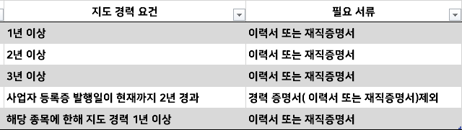
③ 연수생 근무처를 실습기관으로 선정하는 경우
◆ 실습대상
연수생 본인이 현장실습 요건 충족기관에서 1년 이상 지도자로 재직 중인 자
* 소속기관에서 해당종목 지도자에 한함
[재직증명서 제출과 관련한 유의사항]
◆ 실습 방법
연수생이 직접 신청한 지도자와 날짜, 시간 조정 후 현장실습 진행
제출서류 (현장실습 실시 전 카카오톡, 현장,이메일 제출)
1. 제출 서류 목록
① (연수생 본인)재직증명서 사본
② 건강보험 자격취득 사실 확인서 or 근로계약서 or 급여명세서
2. 현장실습기관 및 지도자 요건 확인 서류
① 지도자 자격증 사본(근무처 동료)
② 지도자 경력 증명서(근무처 동료)
③ 현장실습지도자 청렴서약서
공통서류
① 현장실습 계획서
② 현장실습 서약서
③ 현장실습 동의서

Slide 11
②, ③ 연수생이 직접 실습기관을 선정하는 경우
기간 : 연수생 개별 현장실습 진행 전까지 반드시 제출
사전제출 목적 : 현장실습 진행 전, 기관 및 지도자 요건 확인용
② 연수생이 직접 실습기관을 선정하는 경우
[제출서류 6가지]
공통서류(계획서,서약서,동의서)
사업자등록증 사본(공단, 시 운영기관, 학교제외)
체육시설 등록증 (공단, 시 운영기관, 학교제외)
지도자 자격증 사본
지도자 경력증명서
청렴서약서
③ 연수생이 직접 실습기관을 선정하는 경우
[제출서류 6가지]
공통서류(계획서,서약서,동의서)
연수생(본인) 재직증명서
건강보험자격득실확인서(국민건강보험공단발행)
지도자 자격증 사본(근무처 동료)
지도자 경력 증명서(근무처 동료)
지도자 청렴서약서

Slide 12
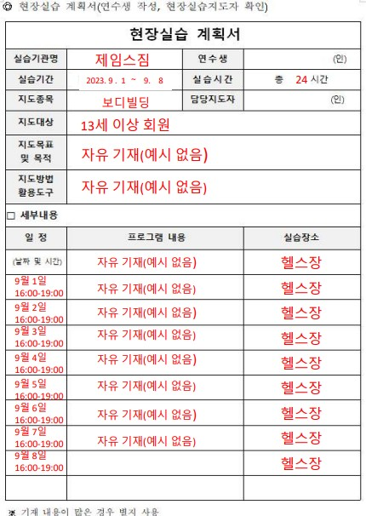
사전 제출 서류 작성방법
1. 현장실습 계획서 작성방법
  ・ 연수생 지정기관, 근무지로 갈 경우(②,③)에만 작성
- 워드, 자필작성 가능
- 현장실습 계획서는 자유롭게 기재
- 기재내용이 많을 경우 2장이상 작성가능
- 담당지도자 서명

Slide 13
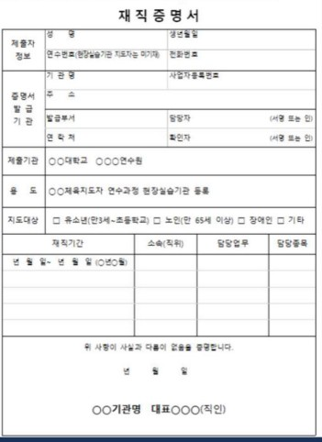
사전 제출 서류 작성방법
2. 재직증명서 작성방법
  연수생 근무지로 갈 경우(③)에만 작성
- 연수생 본인 사항 기재
- 용도 : 2급 생활스포츠지도사 연수과정 현장실습기관 등록
- 담당자, 확인자 : 연수생 지도자를 제외한 기관 내 직원 2명
  기관명 대표 직인
- 공단, 체육회, 시운영단체일 경우 해당기관 대표 직인
- 학교의 경우 학교명 직인
- 기타 기관 대표 직인

Slide 14
②, ③ 연수생이 직접 실습기관을 선정하는 경우
현장실습기관 요건
학교, 경기단체, 체육단체, 공공기관 산하의 스포츠 지도기관, 체육시설업
+ 전국종목별연합회 연계 가능
현장실습 지도자 요건 (아래 중 1명 이상)
▣ 1급 생활(전문) 자격 소지자로서 1년이상 지도사 실무경험이 있는 자
▣ 2급 생활(전문) 자격 소지자로서 2년이상 지도사 실무경험이 있는 자
▣ 동등한 자격을 갖추고 3년 이상의 실무 경험이 있는 자
▣ 비인기 종목, 신설종목은 지도 경력 1년 이상 실무 경험이 있는 자
구분 |  | 종목
생활 스포츠 지도자 | 인기 종목 | 골프, 농구, 등산, 당구, 레크리에이션, 배구, 배드민턴, 보디빌딩, 볼링, 수영, 승마, 야구, 에어로빅, 유도, 축구, 테니스, 태권도, 풋살, 파크골프, 합기도
 | 비인기 종목 | 댄스스포츠, 라켓볼, 럭비, 레슬링, 사격, 세팍타크로, 소프트테니스, 스킨스쿠버, 양궁, 우슈, 육상, 자전거, 조정, 주짓수, 택견, 힙합, 핸드볼

Slide 15
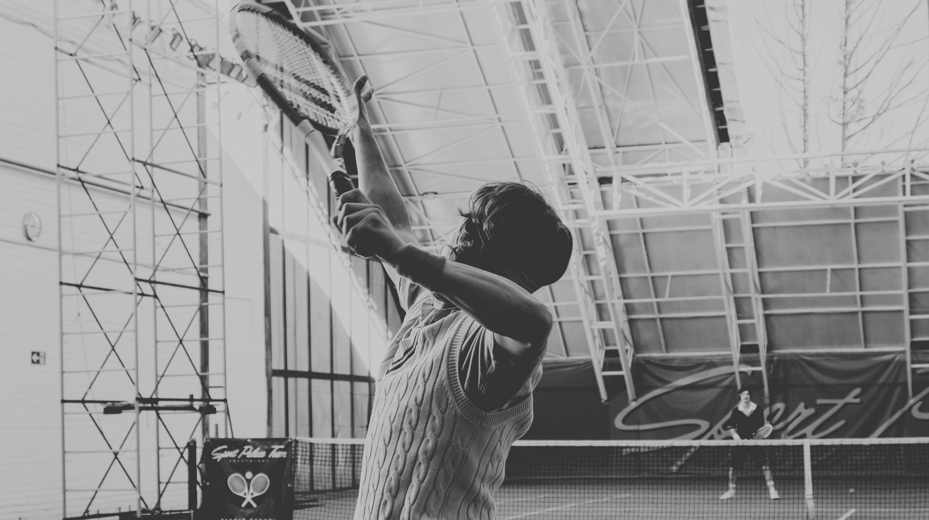
현장실습 작성요령

Slide 16

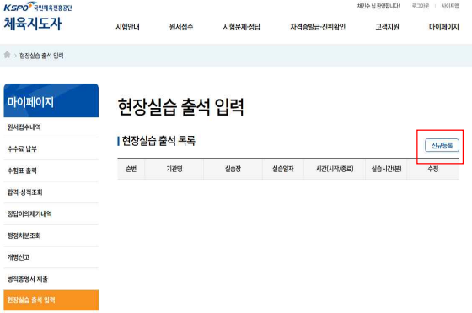
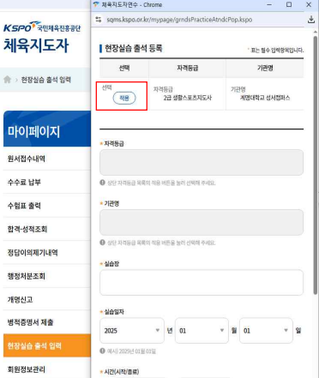
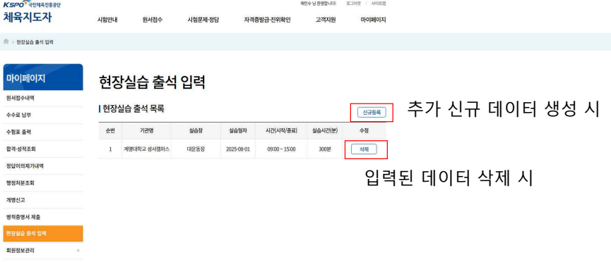
현장실습 출석 입력 안내
◆ 공지사항 참고
국민체육진흥공단 체육지도자 연수원 홈페이지 → 마이페이지 → 현장실습 출석 입력
신규등록 클릭 후 새 창에서 입력하고자 하는 선택 적용 클릭 (복수 자격등급을 신청하였으면 선택하여 클릭)
적용이 올바르게 되었으면 실습장과 실습일자 시간 등 입력

Slide 17
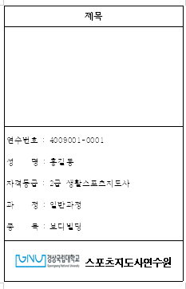
현장실습 보고서 작성방법
레포트 작성방법
  - 주제 : 시설 및 프로그램 운영관리와 지도자의 역할과 필요성
    - 작성방법: 주제, 목차, 서론, 본론, 결론
  - 표지제외 3장 이상 제출 시 인정
- 글자크기 13, 장평 100%, 자간 0%, 행간 160% 준수
    미제출 시 연수 이수 불가

Slide 18
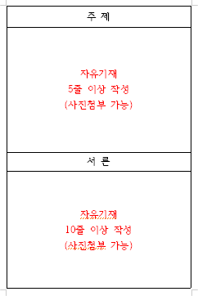
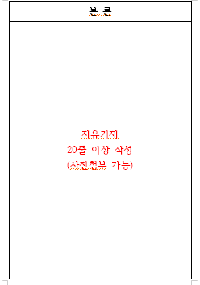
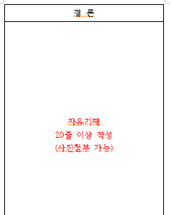
현장실습 보고서 작성방법
2. 지정과목 주제 선정 후 본인 종목에 맞게 작성
- 각 장당 20줄 이상 작성
[서식] 카카오톡 오픈채팅방 또는
인터넷 검색 → '경상국립대학교 스포츠 센터’→ 생활 스포츠지도사연수→ 공지사항 확인

Slide 19
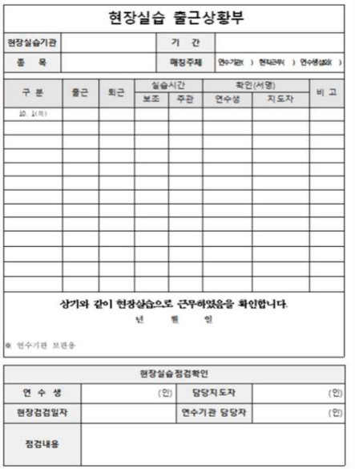
현장실습 보고서 및 레포트 작성방법
3. 출근상황부
- 현장실습 일자 요일 기재
출근 및 퇴근시간 기재
확인(서명)란에 연수생 서명, 지도자 서명 필수
하루 최대 8시간 가능(점심시간 제외)
연수원 담당자가 모니터링을 위해 불시점검 실시
(연수원 담당자 모니터링 중 연수생, 지도자 부재 시 현장실습 태도 감점)

Slide 20
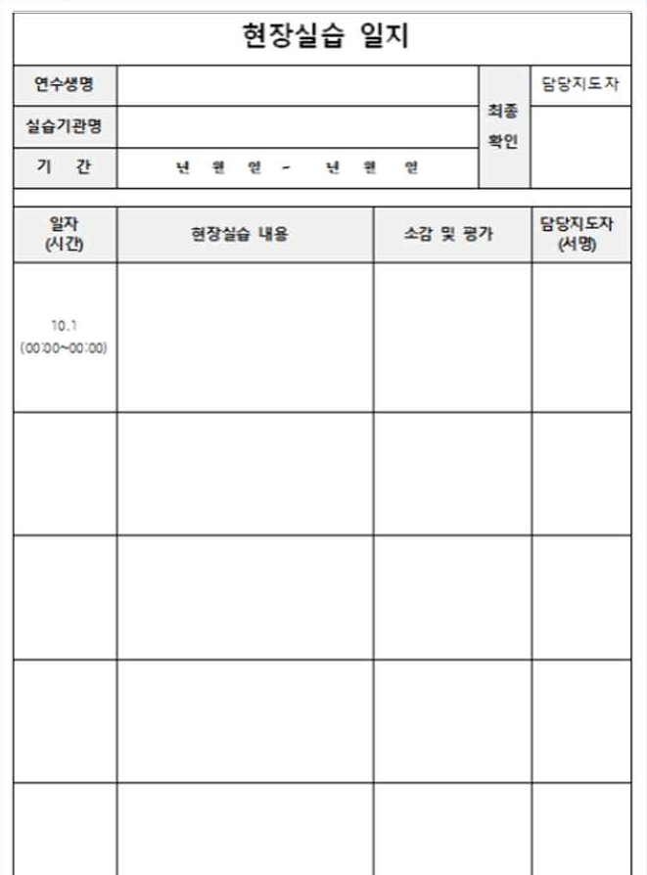
현장실습 보고서 작성방법
4. 현장실습 일지 작성방법
-실습기관명은 연수생현장실습장 기관명기재
  일자 및 실습시간은 현장 실습진행 일수 모두 작성 후 지도자 서명
  실습내용은 구체적으로 작성
  최종확인 담당지도자는 현장실습지도자 서명

Slide 21
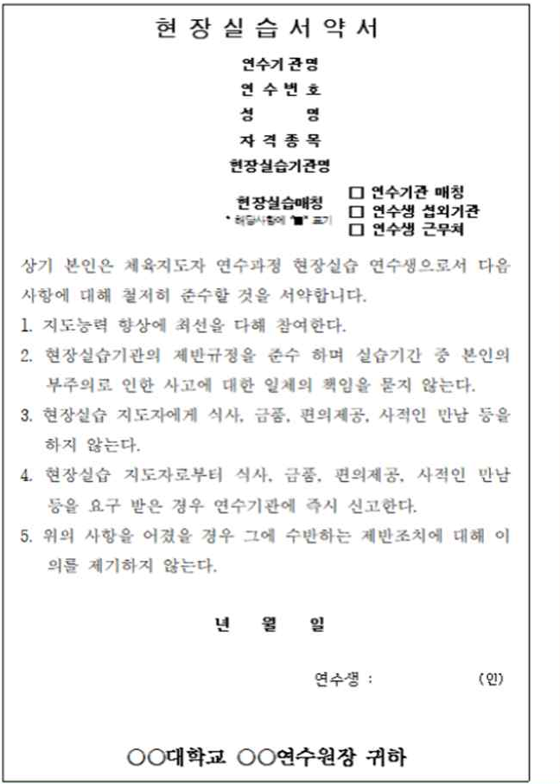
현장실습 보고서 작성방법
5. 현장실습 서약서 작성방법
- 연수기관명 : 경상국립대학교 체육진흥원
- 연수번호: 0000001-0000 (본인 연수번호 기재)
- 자격종목 : 연수생 본인 종목
- 현장실습기관: 연수생 본인 실습기관
- 현장실습매칭 : 본인 현장실습기관선정방법 체크
- 년, 월, 일: 현장실습 시작 전 일자 작성
- 연수생 본인 서명

Slide 22
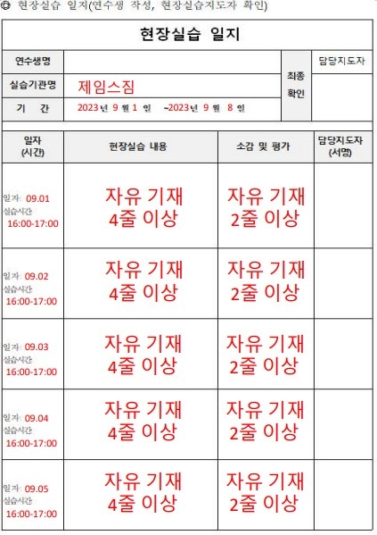
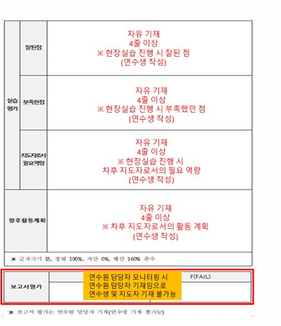
현장실습 보고서 작성방법
6. 현장실습 보고서 작성방법(워드 및 자필 가능)
- 글자크기 : 13p, 장평: 100%, 자간 : 0%, 행간 : 160%
  <연수생작성>
(실습내용,담당지도자,주요코치사항,향후활동계획)
<지도자 작성>
(실습평가)
※ 보고서평가 미기재

Slide 23
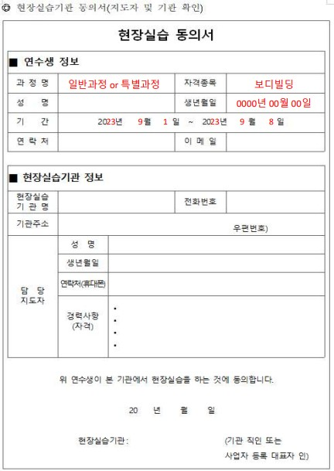
현장실습 보고서 작성방법
7. 현장실습 동의서 작성방법
  - 워드, 자필작성 가능
  - 연수생 정보 : 연수생이 기재
- 현장실습기관정보 : 지도자가 작성
(지정기관으로 신청하시는 분들은 실습 기관명까지만 작성)
경력사항은 중요한 사항이므로 상세히 작성
현장실습 기관 도장 필수
기관 도장이 없을 시 대표도장 및 대표님 서명

Slide 24
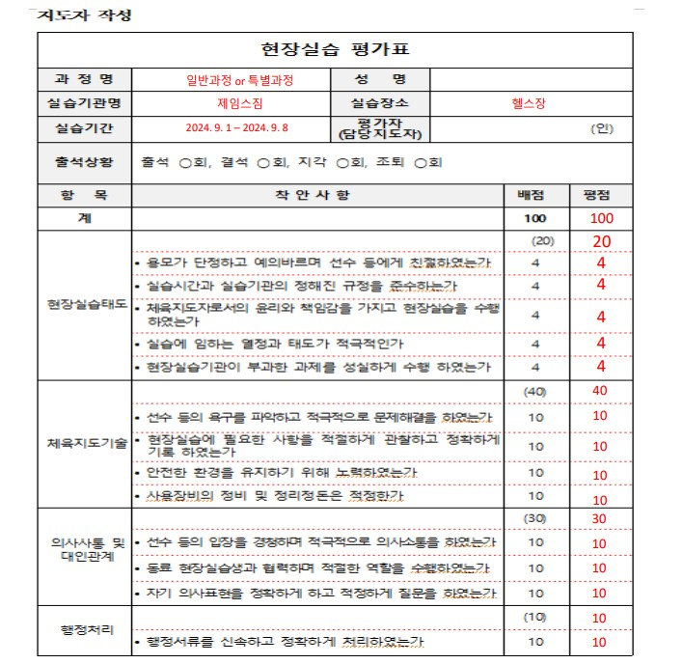
현장실습 보고서 작성방법
8. 현장실습 평가표
-배점표를 참조하여 현장실습 지도자가
직접 채점 후 일지 와 함께 제출(지도자 서명 필수)
-현장실습 평가표 미 제출시 현장실습 이수 불가

Slide 25
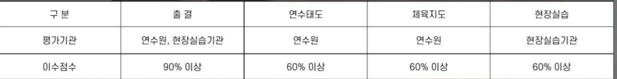
수료기준 안내
◆ 합격기준: 일반수업 및 현장실습 과정의 각각 90% 이상 출석한 자
일반과정: 이론연수 : 66시간 中 60시간 ↑ / 현장실습: 24시간 中 22시간 ↑ 이수
특별과정 : 이론연수: 32시간 中 29시간 ↑ /현장실습: 8시간 中 7시간 ↑ 이수
◆ 보고서 마감: 2026.10.12(월) 18시까지(카카오톡, 직접방문, 등기우편, 이메일)
현장실습 결과 보고서, 레포트 필수제출
제출기한 내 도착분에 한함
제출처: 경상남도 진주시 진주대로 501, 경상국립대학교 GNU스포츠센터 운영팀
◆ 각 항목의 평가점수(태도, 지도 등) 각각 60% 이상 평가된 자
연수종료일 10.18(일) 이후 2주 이내 수료 여부 국민체육진흥공단 지도자 홈페이지에서 확인 요망
5

Slide 26
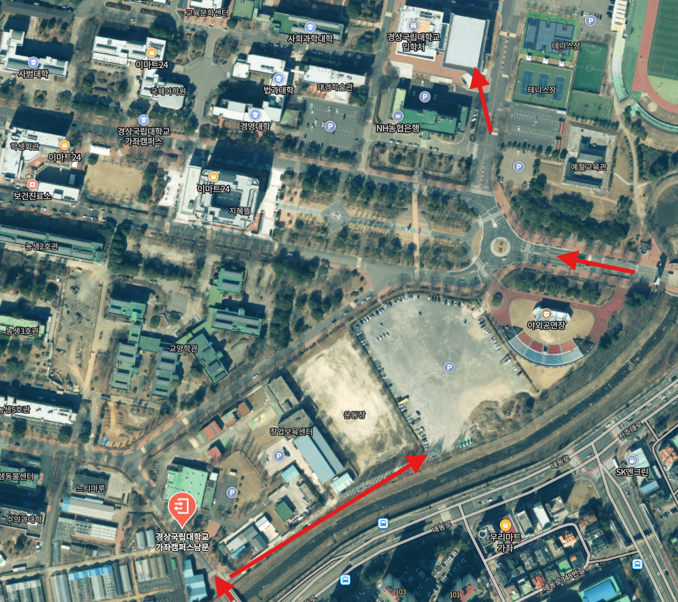
안내사항
◆ 주차관련
주차권 제공 불가(교내안으로 들어오는 경우 30분당 800원 차감)
무료 주차장 남문주차장 이용 바랍니다.
<남문주차장 네이버>지도
◆ 연수 중 유의사항
신분증 항시 소지(대리출석 방지를 위한 불시 검사 시행)
강의실 내에서는 음료 외 취식행위 금지
수업태도 불량자 : 수업 중 엎드려 자는 행위, 노트북 및 핸드폰 사용
컨벤션 센터
정문
◆ 문의사항 : 단체 카카오톡 채팅방에서 문의 부탁드립니다.
모든 강의 관련 자료 꼼꼼히 확인 후 질문 부탁드립니다.
이론연수 문의 및 서류제출: 055-772-4797/240908@gnu.ac.kr
P
남문
5

Slide 27
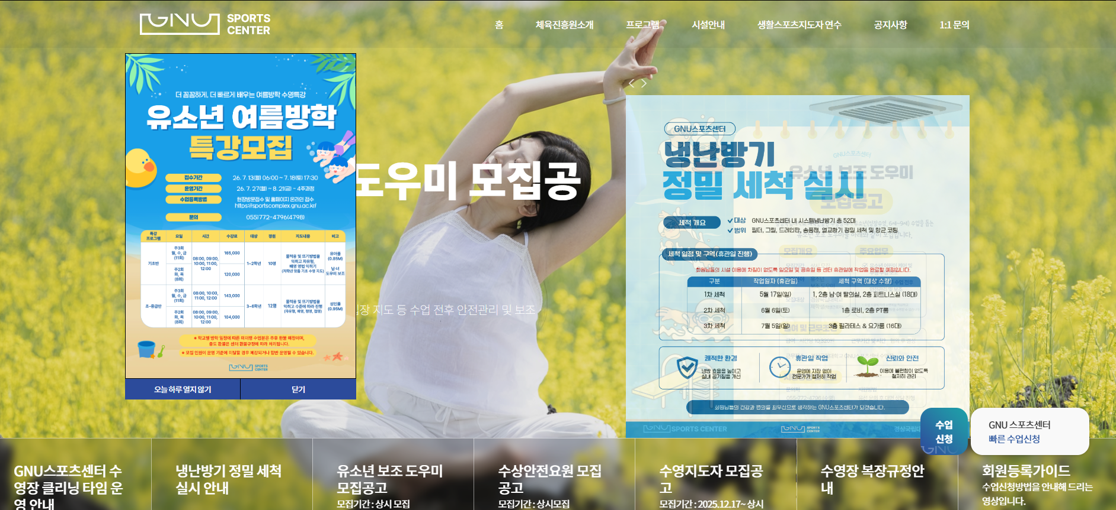
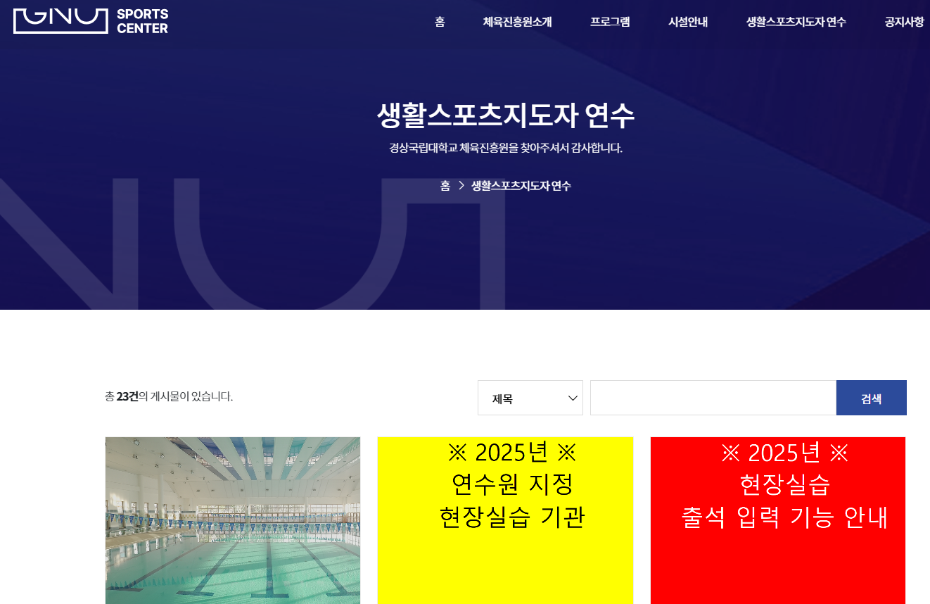
체육진흥원 공지안내
인터넷 검색 → '경상국립대학교 스포츠 콤플렉스'→ 생활스포츠지도사연수→ 공지사항 확인
5

Slide 28
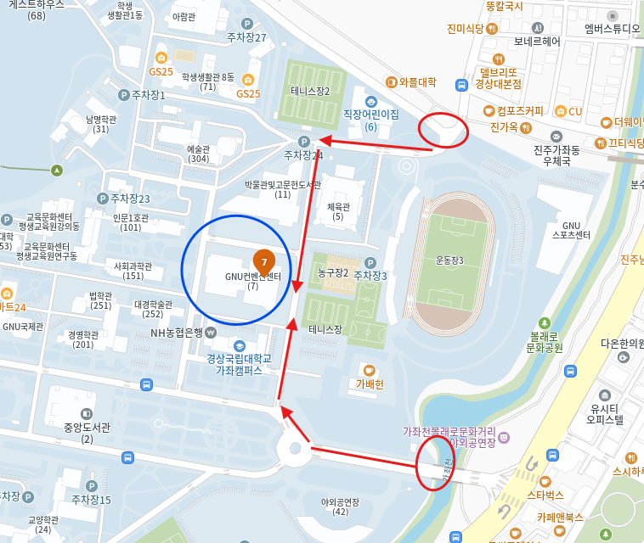
GNU컨벤션 센터 오시는길 안내
후문
정문
5

